Slide 1
EXPERT OPINION ON BIOLOGICAL THERAPY
원형탈모
오늘 나온 최신 연구를 정리했습니다
2026 Oct 21 | 매일 아침 탈모 연구 한 편
Notes:
[hook] 약 4초
대본: 원형탈모 오늘 나온 최신 연구를 정리했습니다
연출 노트: 0.5초 안에 스크롤을 멈추게 하는 구간. 숫자를 크게 읽어준다.

Slide 2
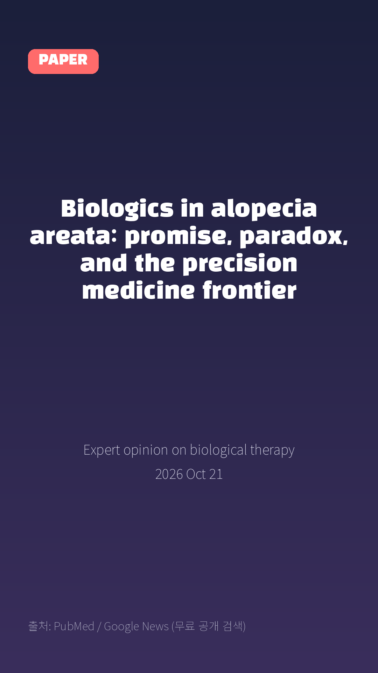
Biologics in alopecia areata: promise, paradox, and the precision medicine frontier
Expert opinion on biological therapy · 2026 Oct 21
Notes:
[paper_intro] 약 8초
대본: 《Expert opinion on biological therapy》 - Biologics in alopecia areata: promise, paradox, and the precision medicine frontier
연출 노트: 출처를 분명히 밝혀 신뢰를 준다.

Slide 3

Areas covered: This review evaluates the immunopathogenic rationale and available clinical evidence for biologic therapies in AA, including inhibitors of tumor necrosis factor (TNF), interleukin-4 receptor α subunit (IL-4 Rα), IL-17, and IL-23.
Notes:
[key_finding_1] 약 10초
대본: Areas covered: This review evaluates the immunopathogenic rationale and available clinical evidence for biologic therapies in AA, including inhibitors of tumor necrosis factor (TNF), interleukin-4 receptor α subunit (IL-4 Rα), IL-17, and IL-23.
연출 노트: 핵심 포인트 1. 자막을 끊어 읽는다.

Slide 4

Relevant literature was identified through PubMed and ClinicalTrials.gov (last search: 17 October 2026).
Notes:
[key_finding_2] 약 10초
대본: Relevant literature was identified through PubMed and ClinicalTrials.gov (last search: 17 October 2026).
연출 노트: 핵심 포인트 2.

Slide 5

탈모 연구, 매일 쉽게 정리해드립니다 🙂
Notes:
[my_take] 약 10초
대본: 탈모 연구, 매일 쉽게 정리해드립니다 🙂
연출 노트: 본인 사진 + 코멘트. 문구를 직접 바꿔 쓰세요.

Slide 6
더 자세한 내용은 원문 링크에서 확인하세요. 매일 새로운 탈모 연구, 팔로우하고 놓치지 마세요!
Notes:
[cta] 약 8초
대본: 더 자세한 내용은 원문 링크에서 확인하세요. 매일 새로운 탈모 연구, 팔로우하고 놓치지 마세요!
연출 노트: 원문 링크는 고정 댓글로 안내.

Slide 7
본문 요약 (편집용)
◆ 배경 — Background (자동 구분)
· Introduction: Alopecia areata (AA) is a chronic, immune-mediated non-scarring hair loss affecting approximately 2% of the population.
· The approval of oral JAK inhibitors has established targeted systemic therapy for moderate-to-severe AA.
· Incomplete response rates, relapse upon treatment discontinuation, and safety contraindications, however, leave a substantial proportion of patients requiring alternative options.
◆ 주요 결과 — Results (자동 구분)
· Areas covered: This review evaluates the immunopathogenic rationale and available clinical evidence for biologic therapies in AA, including inhibitors of tumor necrosis factor (TNF), interleukin-4 receptor α subunit (IL-4 Rα), IL-17, and IL-23.
· Relevant literature was identified through PubMed and ClinicalTrials.gov (last search: 17 October 2026).
· Expert opinion: No biologic has demonstrated efficacy in an adequately powered randomized controlled trial in AA.
· A phase 2a randomized trial of dupilumab showed modest efficacy, most pronounced in patients with elevated baseline IgE.
· Paradoxically, TNF, IL-17, and IL-23 inhibitors have been implicated in drug-induced AA, a hypothesis-generating observation that warrants cautious interpretation.
· Given the higher bar set by JAK inhibitors and the risk of paradoxical disease, currently available cytokine-targeting biologics cannot be recommended for AA outside of clinical trials.
Notes:
편집 참고용 슬라이드입니다. 영상에는 쓰지 않아도 됩니다.
원문 영어 문장을 그대로 발췌했으므로 번역·검수 후 사용하세요.

Slide 8
출처
[출처]
논문: Biologics in alopecia areata: promise, paradox, and the precision medicine frontier
게재: Expert opinion on biological therapy
원문: https://pubmed.ncbi.nlm.nih.gov/42904500/
[이미지 출처]
- Male pattern baldness.jpg / Originally uploaded by Lkinkade (Transferred by XenonX3) / CC BY-SA 2.5
https://commons.wikimedia.org/wiki/File:Male_pattern_baldness.jpg
- Male-pattern hair loss.jpg / BlaiserPascal / CC BY-SA 4.0
https://commons.wikimedia.org/wiki/File:Male-pattern_hair_loss.jpg
※ CC BY-SA 이미지가 포함되어 있습니다. 저작자 표시가 필수이며,
동일조건변경허락(ShareAlike) 조항이 영상 전체에 적용될 수 있으니
상업적 이용 시 해당 이미지를 교체하는 편이 안전합니다.

